Slide 1
안드로이드를 위한 자바/XML 기초
학습 목차
01. 변수와 연산자
02. 조건문
03. 반복문
04. 예외처리
05. 자바클래스의 정의와 안드로이드 클래스의 이해
06. XML

Slide 2
변수와 연산자
1. 변수의 정의
변수
컴퓨터 메모리에 데이터를 기록하는 임시 저장 장소
데이터형(DataType)에 따라 만들어 사용
변수를 정의하는 방법
데이터형 변수명;
int count;
count = 20;
count 라는 정수형(int) 변수를 선언하고 20의 값을 할당
int count = 20;
변수 선언과 동시에 값을 할당
주석문
개발자의 이해를 돕기 위한 설명문으로 컴퓨터가 실행을 하지 않음
// 주석문
행 단위의 라인 주석문
/*
주석문1
주석문2
*/
여러 행에 걸친 블록 주석문

Slide 3
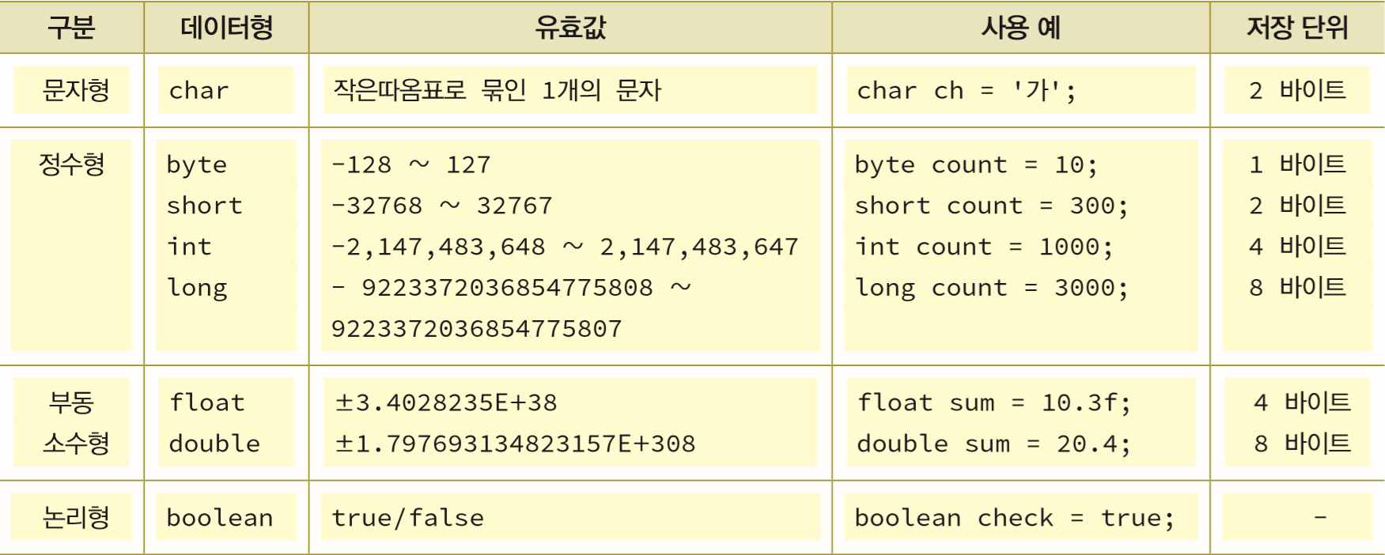
2. 데이터형
문자열을 처리하려면 배열을 이용하거나, String 클래스를 이용
float와 double을 구분하기 위해 숫자 뒤에 알파벳을 붙여 구분
- float : 숫자 뒤에 F(또는 f)를 붙임
- double : 숫자 뒤에 D(또는 d)를 붙이거나 생략해도 됨

Slide 4
2. 데이터형
데이터형 변환
서로 다른 데이터형에 값을 할당하려면 할당하고자 하는 데이터형으로 변환해야 함
ex) 실수형(double) 변수를 정수형(int) 변수에 할당하는 예
double sum_dbl = 20.4;
int sum_int = (int)sum_dbl;
실수 20.4가 정수형인 20으로 변환되어 할당됨
상수
값이 할당되면 절대 변하지 않는 수
대문자로 선언하고 final 키워드를 사용함
final double PI = 3.14;

Slide 5
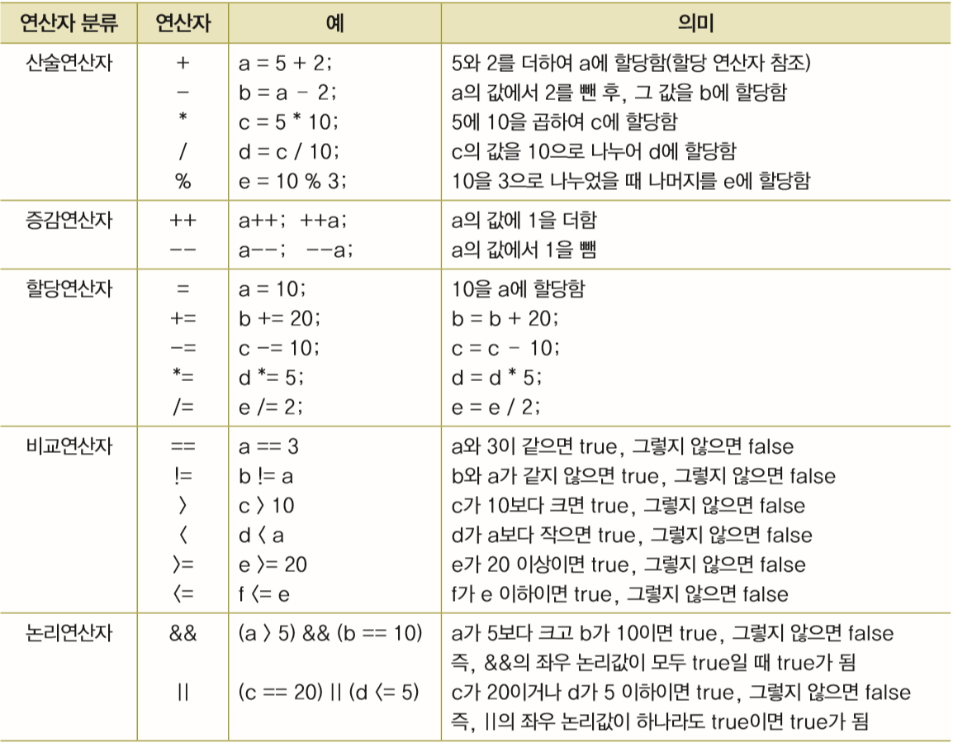
3. 연산자의 종류

Slide 6

4. 배열
배열
하나의 이름으로 같은 데이터형을 가진 연속적인 저장 공간
반복적인 처리가 필요할 때 유용하게 사용됨
배열을 생성하는 방법
ex) 3개의 크기를 가진 1차원 배열을 선언하고 값을 할당하는 예
데이터형[] 배열변수명 = new 데이터형[요소 수];
데이터형 배열변수명[] = new 데이터형[요소 수];
int[] score = new int[3];
score[0] = 90;
score[1] = 80;
score[2] = 85;
크기 3의 정수형 배열을 선언하고 성적을 각각 할당함
int[] score = {90, 80, 85}
배열 선언과 동시에 값을 할당할 수 있음

Slide 7
조건문
1. 조건문
조건문
참과 거짓을 판단하여 각각 다른 처리를 함
크게 if문과 switch문이 있음
연산자를 이용하여 조건문을 나타내는 방법
if ( 비교연산자 )
if ( a>= 10 )
if ( 비교연산자 논리연산자 비교연산자 )
if ( a>= 10 && b < 100 )
비교연산자를 이용하여 참과 거짓을 조건 비교
한 개 이상의 비교연산자를 이용한 병렬 비교에는 논리연산자가 추가로 사용됨

Slide 8
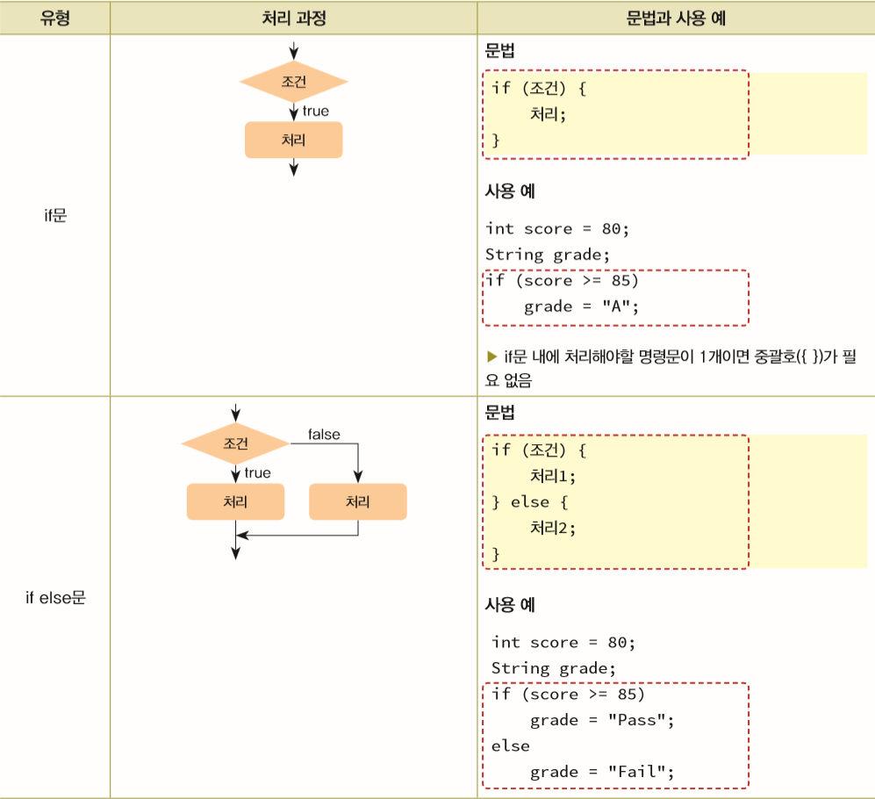
2. if문 유형별 비교

Slide 9
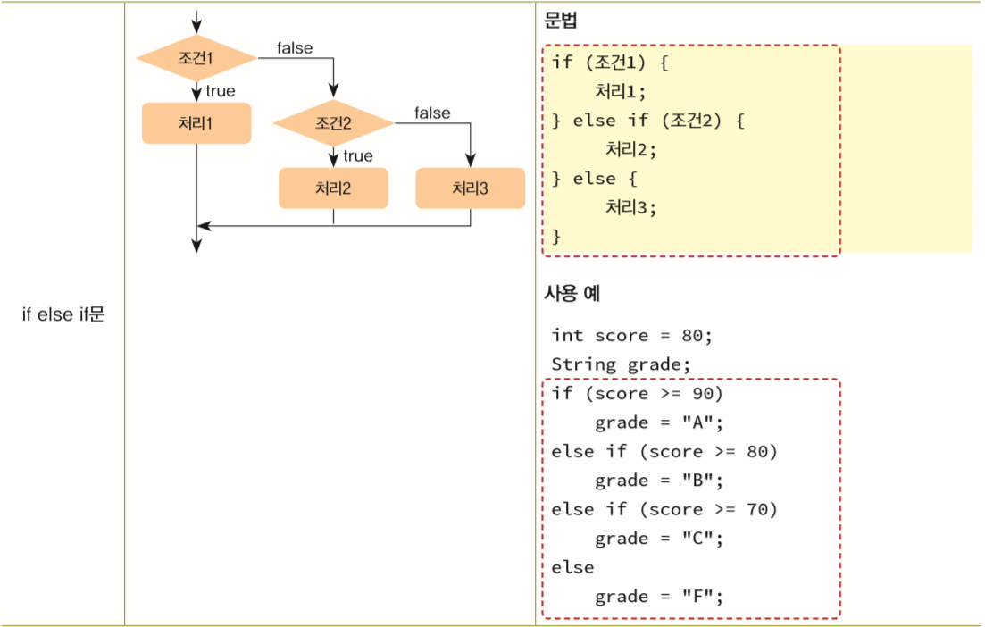
2. if문 유형별 비교

Slide 10
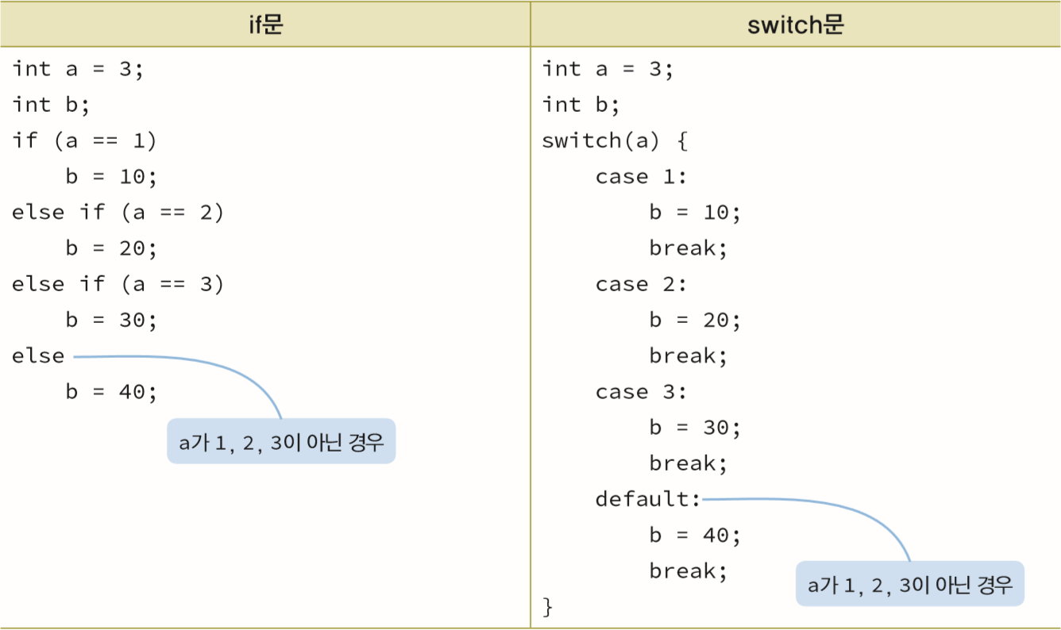
3. switch문과 if문 비교
switch문
하나의 변수가 다양한 값을 가질 때 구조적으로 표현 가능
default는 case 값에 해당되지 않는 경우

Slide 11
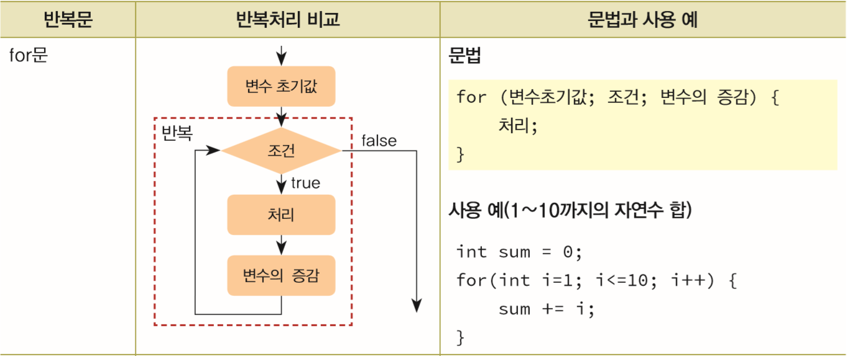
반복문
반복문
조건에 따라 반복적으로 명령문을 실행할 때 사용
반복문에는 for문, while문, do while문이 있음
1) for문

Slide 12
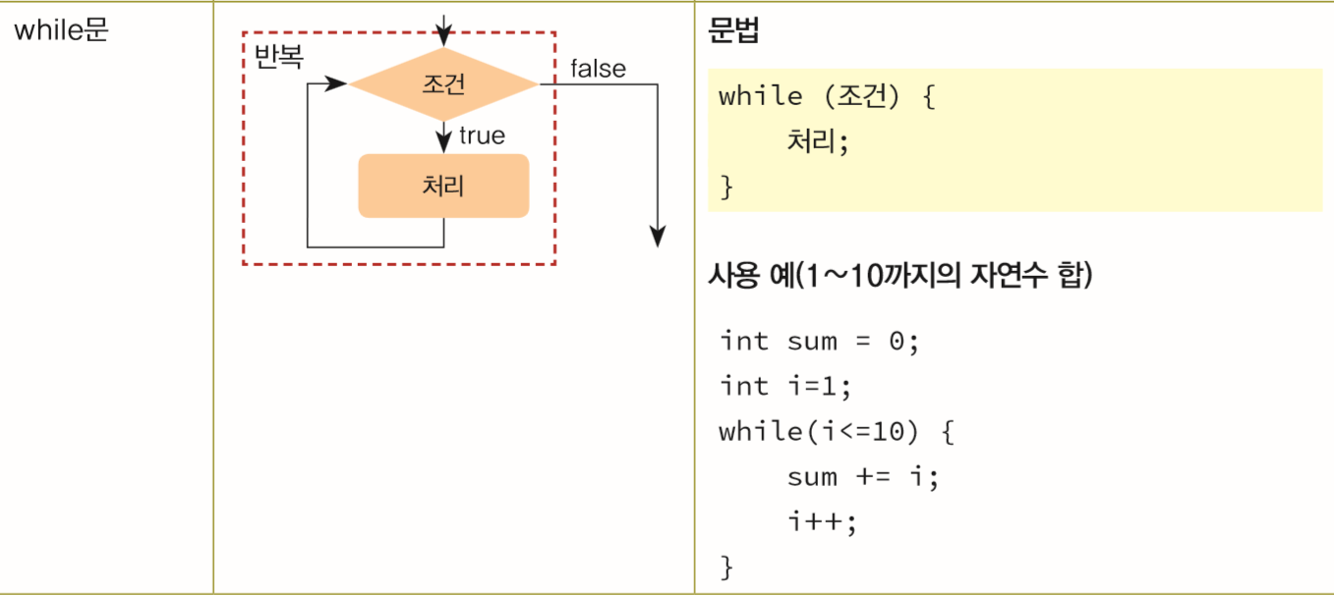
반복문
2) while문

Slide 13
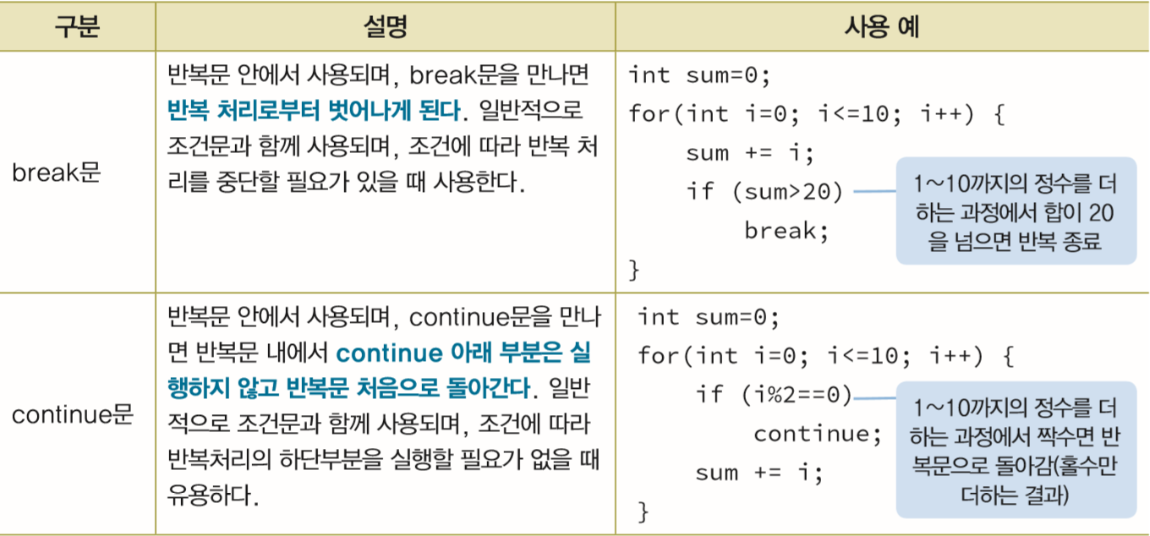
2. 반복문의 흐름 제어

Slide 14
예외 처리
1. 예외 처리문
예외
의도하지 않은 상황이 발생하여 프로그램이 정지될 수 있는 에러
예외 처리를 통하여 비정상적 종료를 막을 수 있음
예외 처리문
예외 처리에는‘try-catch’문을 사용함
try문 : 예외가 발생하는 명령문
catch문 : 지정된 예외 상황을 인식하여 예외 처리
finally문 : 예외 발생과 관련 없이 try문을 벗어날 때 마지막으로 실행

Slide 15
2. try-catch문
try {
// 예외 발생 가능 명령문
} catch (예외 유형1) {
// 예외 처리1
} catch (예외 유형2) {
// 예외 처리2
} catch (예외 유형n) {
// 예외 처리n
} finally {
// 예외 상황과 관계없이 try-catch문을 벗어날 때 실행
}
예외 유형1 발생
예외 유형2 발생
예외처리 예
ex) 외부 파일을 읽거나 쓰면서 에러가 발생했을 시
try { ... } catch(IOException e) { ... }

Slide 16
자바 클래스 정의와 안드로이드 클래스의 이해
1. 객체와 클래스
객체(Object)
실세계에 존재하는 다른 것과 구별되는 추상적인 것 또는 구체적인 것
데이터를 임시로 저장하는 변수와 유사함
데이터를 저장하는 속성 외에 행위에 대한 절차를 기술하는 메소드(method)가 있음
클래스(Class)
객체를 생성하는 템플릿
객체의 특성을 기술하는 속성(attribute)과 행위를 기술하는 메소드(method)로 구성됨

Slide 17

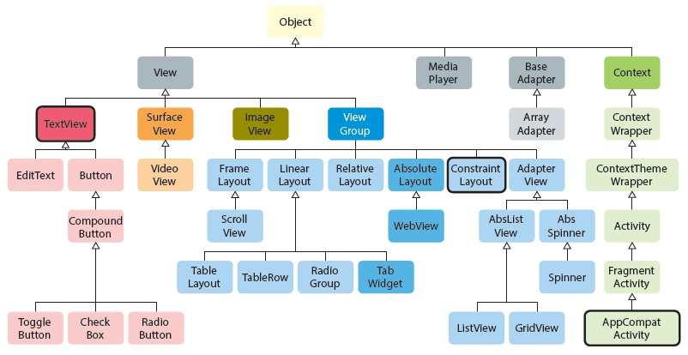
2. 클래스 계층도
수퍼 클래스(Super Class)
계층도에서 위에 있는 클래스이며, 부모 클래스라고도 함
서브 클래스(Sub Class)
계층도에서 아래에 있는 클래스이며, 자식 클래스라고도 함
서브 클래스는 수퍼 클래스의 속성과 메소드를 상속 받음
안드로이드 자바 클래스 계층도
해당 표시는
‘상속관계’를 나타냄

Slide 18
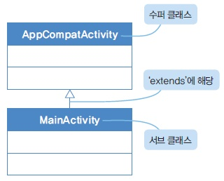
3. 자바 클래스의 구현
클래스 정의
접근제한자 : public - 다른 클래스에서 접근(사용) 가능
private - 해당 클래스 내에서만 접근 가능
protected - 해당 클래스와 상속받은 클래스에서만 접근 가능
클래스명 : 영문자 및 숫자 등이 가능하며 첫 문자는 대문자로 함
상속받는 클래스 정의
extends : 자바 클래스 간에 상속관계를 정의하는 예약어
ex) 안드로이드 프로젝트의 MainActivity 클래스 예
접근제한자 class 클래스명 {
……
}
접근제한자 class 클래스명 extends 수퍼클래스명 {
……
}
public class MainActivity extends AppCompatActivity {
……
}

Slide 19
3. 자바 클래스의 구현
import
수퍼 클래스로부터 상속 받는다면, 수퍼 클래스가 정의된 패키지를 import해야 함
import 경로를 다 익히지 않아도 자동으로 편집해주는 기능이 있음 (안드로이드 스튜디오)
@Override
@ : Annotation(주석)
수퍼 클래스로부터 상속받은 메소드를 재정의한다는 의미
표시하지 않아도 문법적으로 문제는 없음
표시를 하게 되면 재정의 대상이 되는 메소드명을 잘못 기재한 경우에 에러 발생
import 패키지명.클래스명;

Slide 20
XML
1. XML
XML(Extensible Markup Language)
W3C(인터넷 표준 제정 단체)에서 제안한 기계가 읽을 수 있는 형태의 문서
부호화 할 수 있는 규칙들의 집합
XML문서는 선언 부분과 엘리먼트(Element)들로 구성
선언
<?xml version=“1.0” encoding=“utf-8”?>
XML 버전과 XML문서 저장 시 인코딩에 이용될 문자코드셋을 지정
한글 문자코드셋은 ‘utf-8’또는 ‘euc-kr’ (디폴트 값은 utf-8)
엘리먼트
<root element>
<child element>
<subchild element> 데이터 </subchild element>
</child element>
</root element>
root element는 하나 이상의 child element를 가짐
각 child element도 하나 이상의 subchild element를 가질 수 있음

Slide 21
1. XML
엘리먼트
데이터가 없는 엘리먼트는 empty element라고 하며,
<element></element> 또는 <element />로 표현함
엘리먼트는 여러 개의 속성을 지정할 수 있으며 각 속성은 속성명과 속성값으로 표현
주석문
xml문서의 주석문은 다음과 같이 처리함
<element 속성명=“속성값”>
<!– 주석문 -->

Slide 22
2. XML작성 예
Ex) 고흐 고갱 두학생의 정보를 XML로 표현
학생의 주요 정보
학번(stud_id)
성명(name)
전화번호(tel)
root element : student이고 2개의 child element인 student로 구성
student를 정의 하는 방법 :
학번을 student 엘리먼트의 속성(stud_id)로,
성명과 전화번호는 student의 child element인 name과 tel로 구성
여기서 stud_id는 속성 대신에 엘리먼트로 표현
<?xml version=“1.0” encoding=“utf-8”?>
<students>
<student stu_id=“2023001”>
<name>고흐</name>
<tel>010-9001-001</tel>
</student>
<student stu_id=“2023002”>
<name>고갱</name>
<tel>010-9001-002</tel>
</student>
</students>
2023001,고흐,010-9001-001
2023002,고갱,010-9001-002

